Slide 1



ELEMENTOS FUNDAMENTAIS
DOS DONS ESPIRITUAIS
Notes:
© Copyright Showeet.com - Modelos gratuitos do PowerPoint

Slide 2

PEQUENOS GRUPOS
CATEDRAIS E
DONS ESPIRITUAIS
DONS ESPIRITUAIS

Slide 3


“diariamente perseveravam unânimes no templo, partiam pão de casa em casa e tomavam as suas refeições com alegria e singeleza de coração” (At 2:46).
MINISTÉRIO DE TODOS OS CRENTES

Slide 4
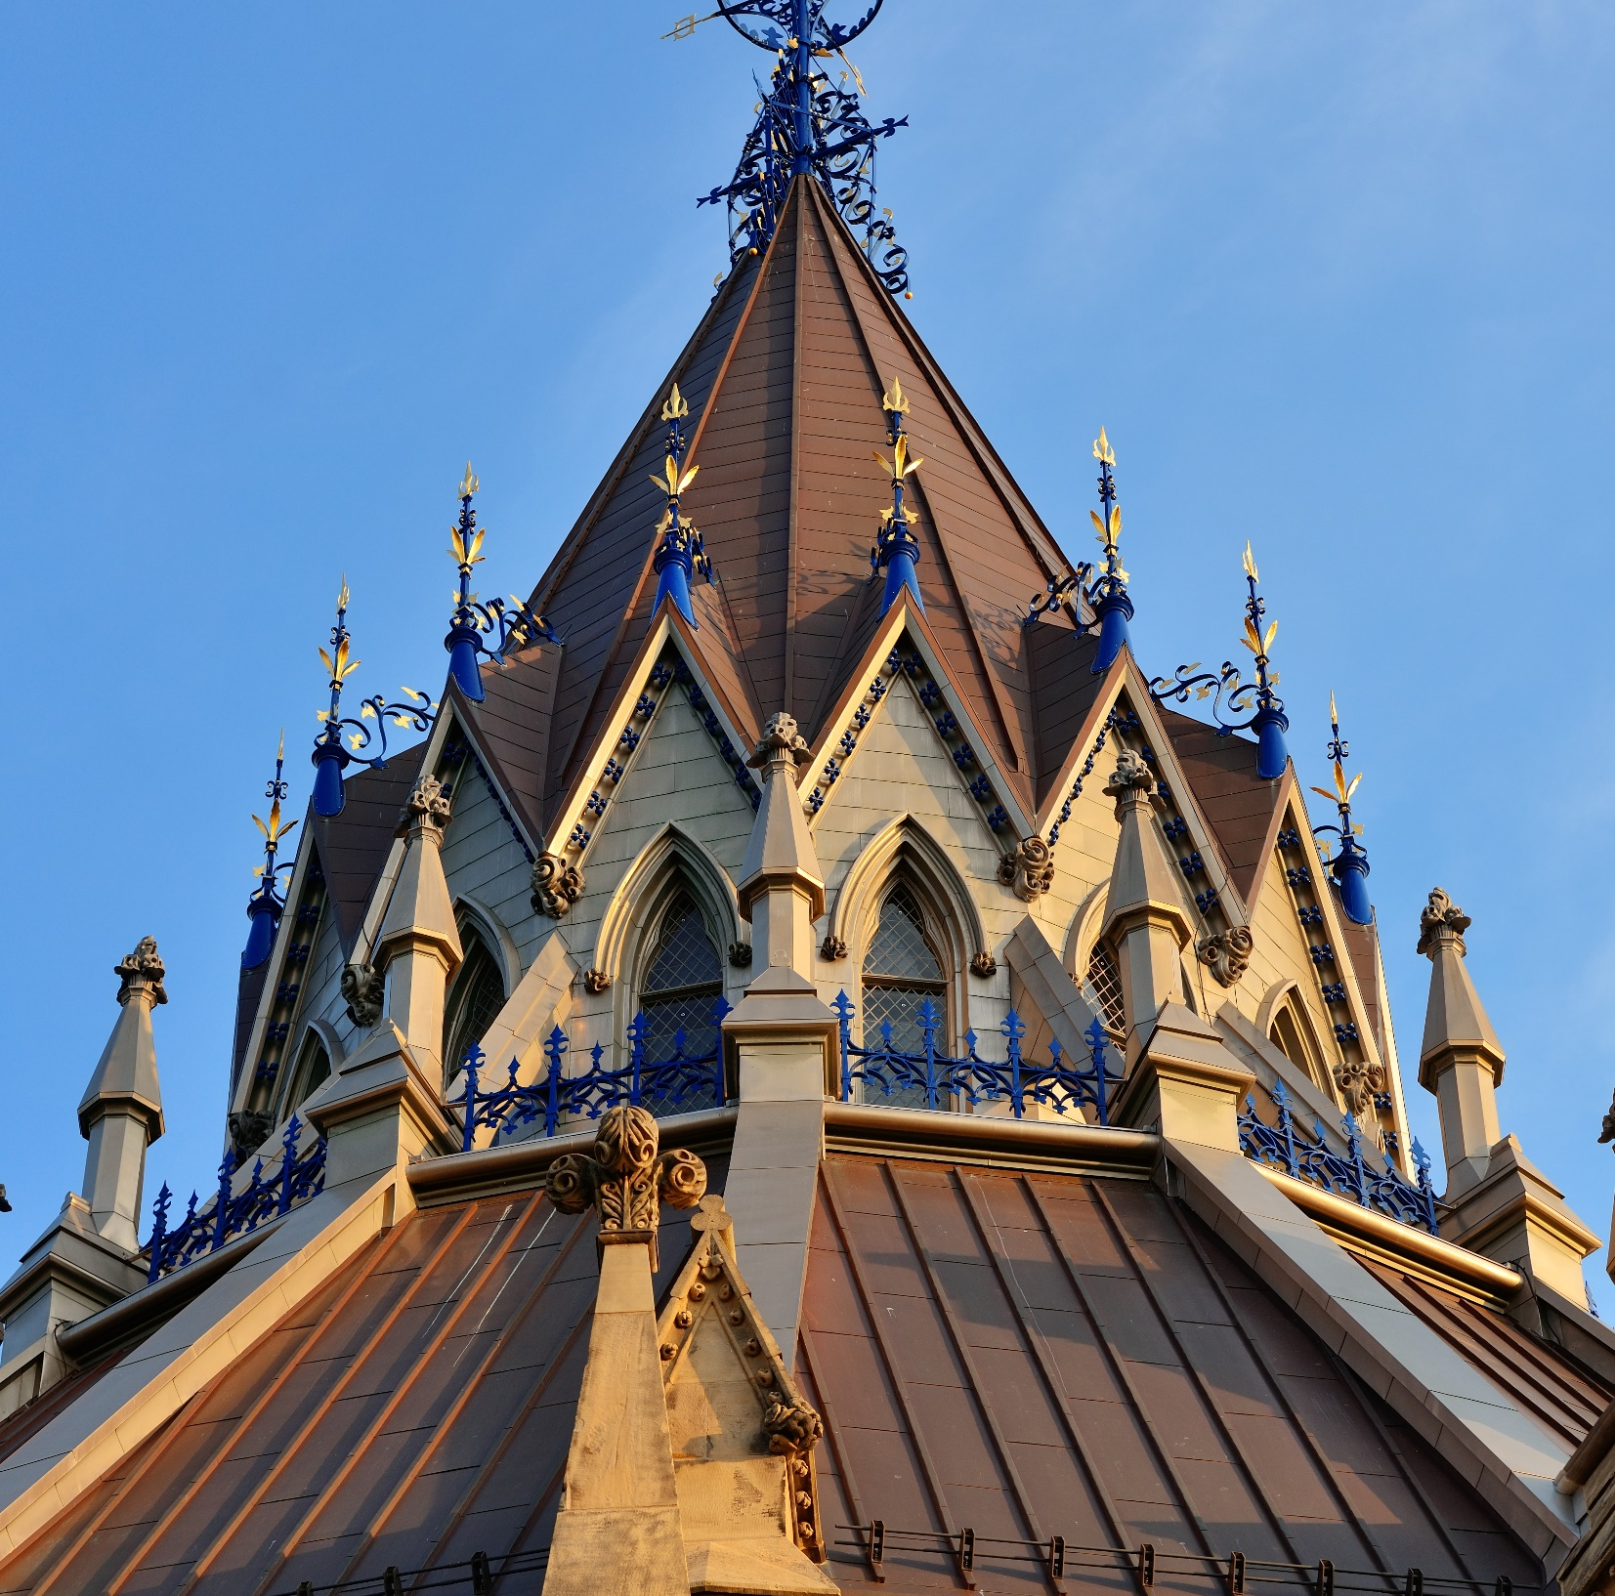
A CULTURA DAS GRANDES CATEDRAIS
E DO CLERO
PROFISSIONAL.

Slide 5
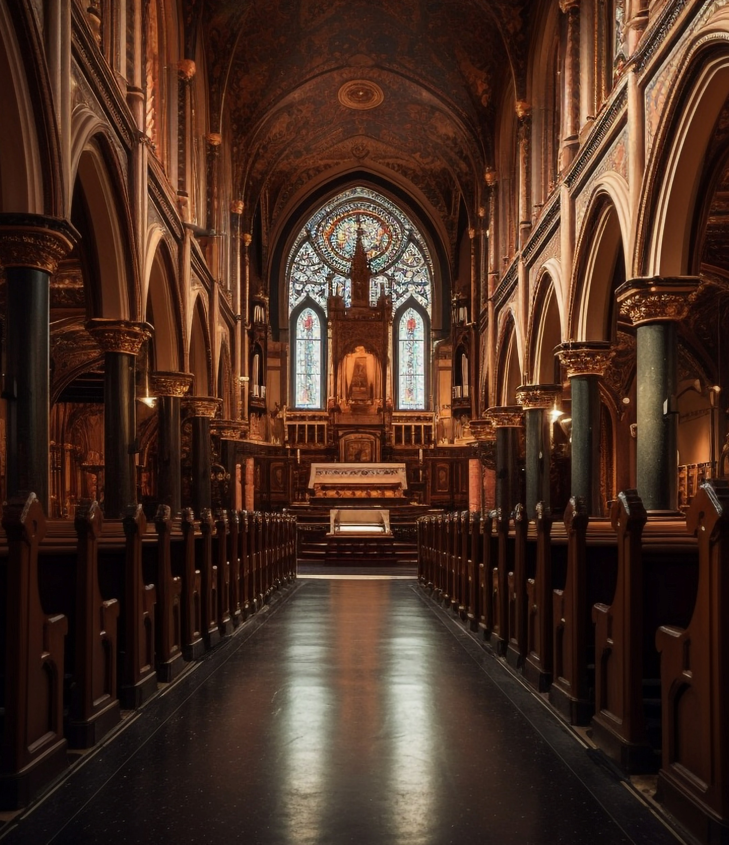

Os primeiros cristãos nos deixaram o exemplo do equilíbrio entre a igreja templo e a igreja célula.

Slide 6
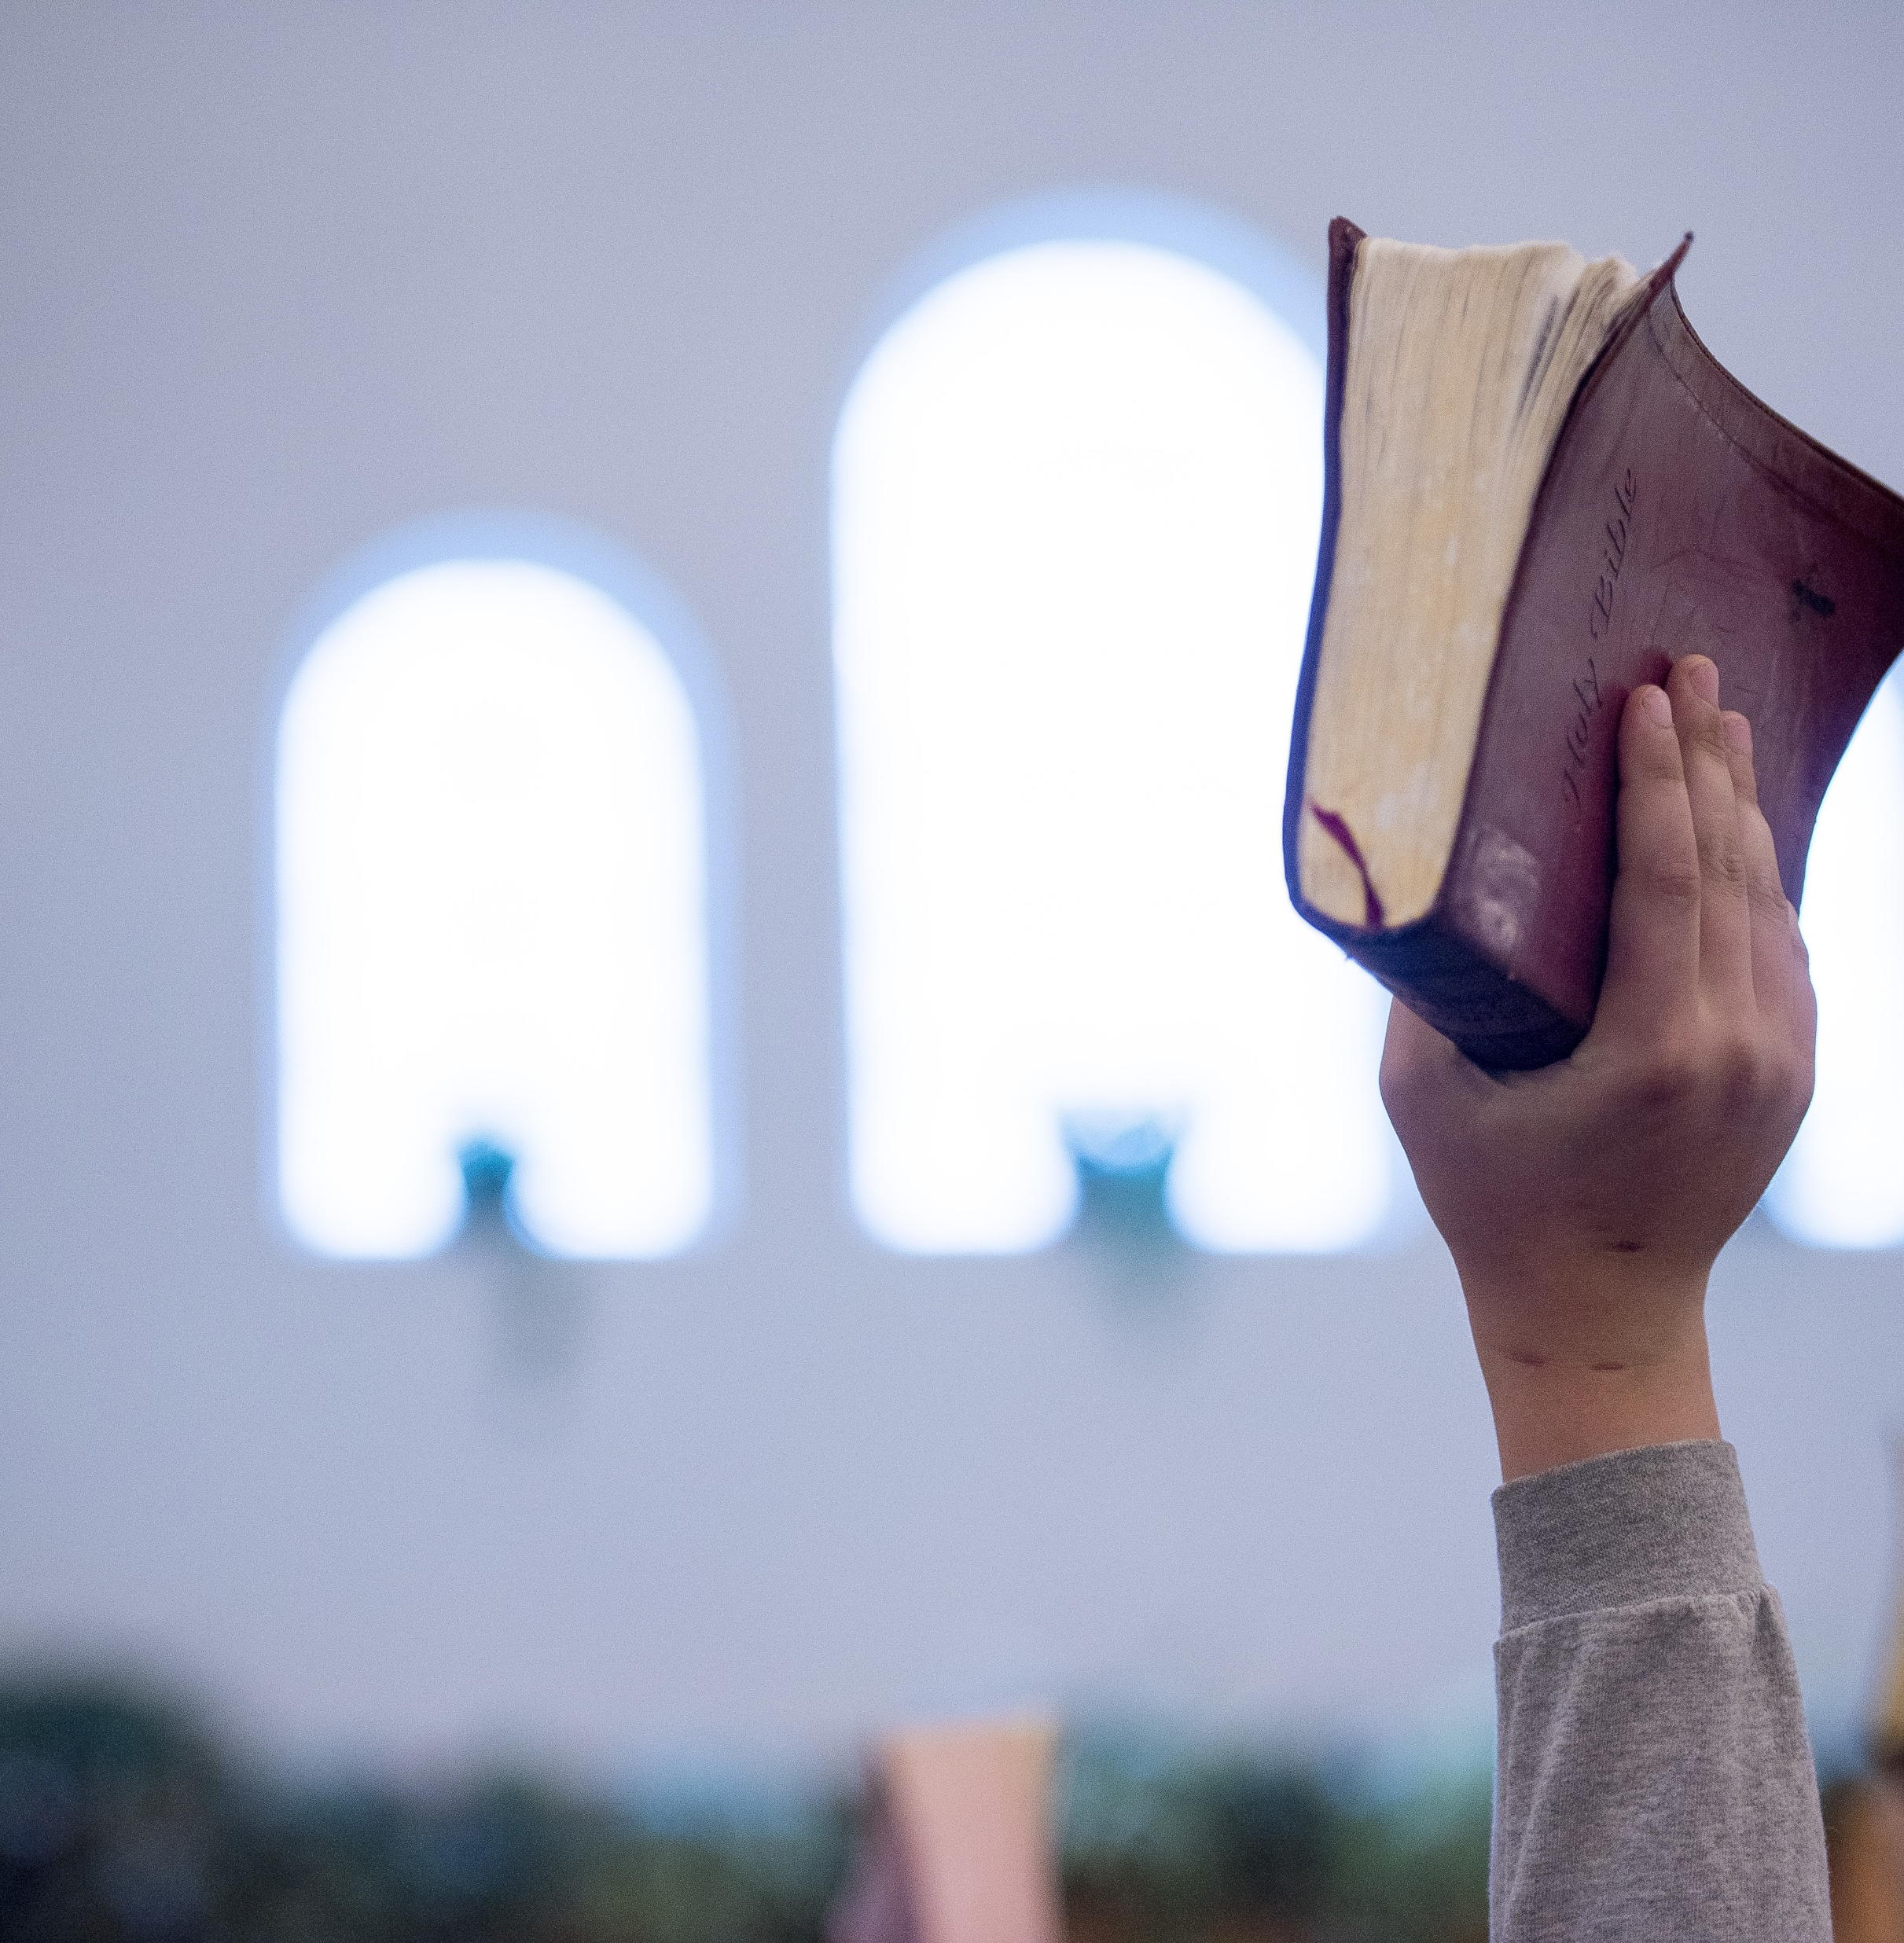
“As Escrituras relatam que os cristãos do primeiro século se encontravam nas casas para adoração, comunhão e ensino (1Co 16:19; Rm 16:5; Cl 4:15; At 5:42).”
William A. Beckham, A Segunda Reforma, 129.

Slide 7


Encontravam-se frequentemente para orar e adorar a Deus no templo e nas casas. “A igreja do Novo Testamento estava equilibrada entre a comunidade corporativa e a comunidade de célula: entre a expressão do grupo grande e a expressão do grupo pequeno.”
Idem, 12.

Slide 8

Em 64 d.C., ano do grande incêndio de Roma, Nero decretou que nenhum prédio fosse erguido para abrigar cristãos em sua intenção de cultuar juntos ao seu Deus.

Slide 9

Fortaleceram os pequenos grupos. Isso impulsionou a igreja no tremendo avanço que experimentou naquela época.
Notes:
© Copyright Showeet.com - Modelos gratuitos do PowerPoint

Slide 10

No templo experimentavam celebração e nas casas edificação.

Slide 11
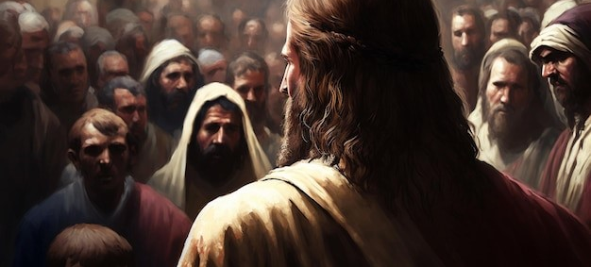
No convívio de um pequeno grupo os membros se sentem mais estimulados a manifestarem seus dons espirituais.

Slide 12

Os pequenos grupos dão a oportunidade ideal para que os membros estudem o tema dos dons, encontrem parceiros ministeriais e mobilizem-se para uma ação coordenada.

Slide 13
Em pequenos grupos os membros podem se organizar de acordo com seus dons e formar equipes ministeriais para trabalhar pela comunidade e cumprir a missão.

Slide 14
Áquila e Priscila eram líderes de uma igreja nas casas, a unidade de operação básica da igreja primitiva.
Beckham, 129.

Slide 15
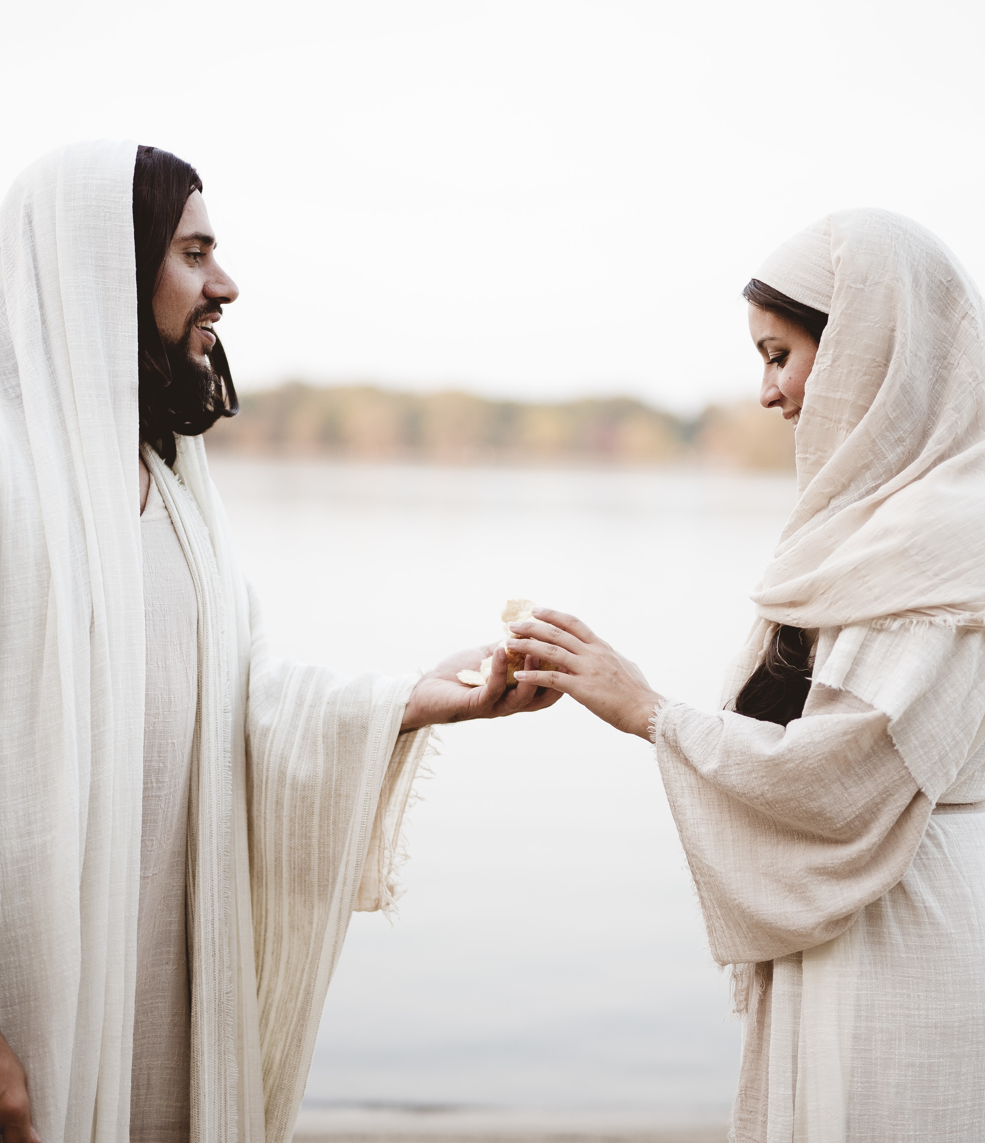

Os pequenos grupos foram a chave de cada grande movimento do cristianismo, desde o Pentecoste, a Reforma e o reavivamento de Wesley na Inglaterra. A igreja cristã na China se susteve por meio deste sistema.
Isabel e Daniel Rode, Crescimento:
Chaves Para Revolucionar Sua Igreja, 66.

Slide 16
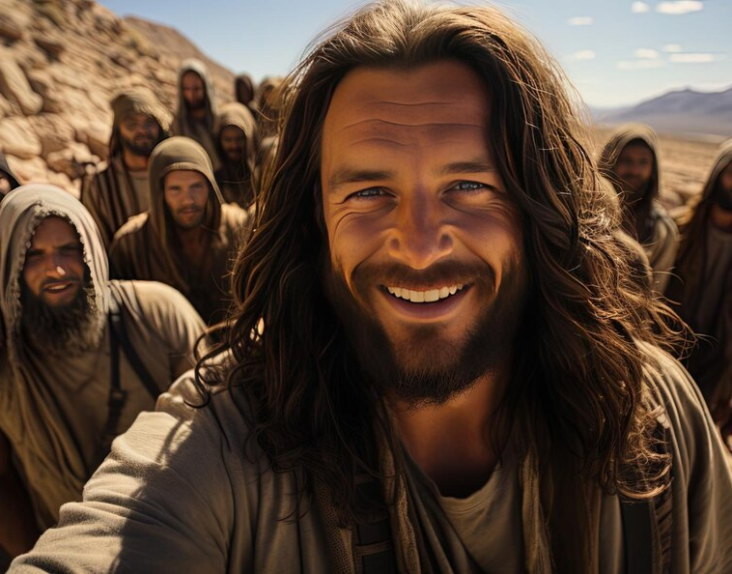
Esta fase de crescimento terminou quando Constantino, ligando-se à igreja cristã, decidiu erigir os vários prédios das igrejas primitivas do império romano
David Cox, Pense em Grande Pense em Grupos Pequenos, 14.

Slide 17


Nos anos posteriores seguiu-se a proliferação das grandes catedrais em detrimento dos grupos pequenos familiares e relacionais e o domínio de um grupo de elite religiosa em detrimento do programa dos ministérios de todos os crentes.

Slide 18
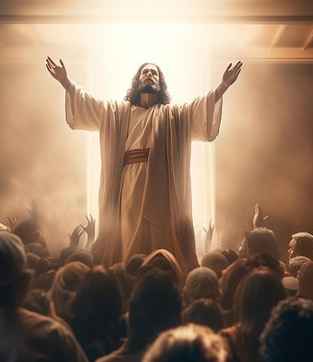
Esta nova forma de ver a igreja impôs à fé cristã, dois delicados desdobramentos: “ajudou a criar uma distinção não-bíblica entre clérigos e leigos” e limitou a vida da igreja e o desempenho do ministério em torno do templo.

Slide 19

O conceito de igreja estatizada, institucionalizada nas catedrais e centrada no clero como classe distinta e dominante, portanto, superior aos leigos, foi uma herança pagã e romana, trazida para o cristianismo por Constantino no quarto século.
Russell Burrill, Como Reavivar a Igreja do Século 21, 104.

Slide 20

Ao longo dos séculos a igreja catedral (a que prioriza os grandes ajuntamentos em detrimento dos pequenos grupos relacionais) e do clero (dominada por uma elite religiosa em detrimento dos ministérios de todos os crentes) se tornou uma instituição marcada, principalmente, por turbulências relacionais e pela perda de seu foco na missão.

Slide 21
Os ministérios são concentrados em uma elite enquanto a maioria dos membros observa, participa indireta ou esporadicamente e financia o trabalho dos especialistas.

Slide 22
“um grupo reduzido faz todas as tarefas e o resto morre por falta de atividade.”
Isabel e Daniel Rode, 24.

Slide 23
Financiar, sobrecarregar, desfocar
(1) financiar o trabalho de profissionais da pregação do evangelho,
(2) sobrecarregar o ministério dos pastores de cuidados voltados para membros com alto grau de dependência e
(3) estabelecer uma igreja focada em programas muito mais do que na missão.
Distanciamento do projeto original de Deus para a igreja

Slide 24
Membro da sacada
X
Membro da calçada
A igreja se divide em dois estilos distintos

Slide 25
Segundo Rick Warren:
“quando você está ajudando a remar o barco, não possui tempo para balançá-lo!”
Rick Warren, Uma Igreja com Propósitos,107.

Slide 26
Membro consumidor
X
Membro servidor
Outra figura que retrata o membro que é subproduto de igrejas da cultura da catedral e do clero é o membro consumidor em contraste com o membro servidor.

Slide 27
O antídoto e a cura: O caminho de volta às práticas da igreja primitiva, tais como:
(1) Pequenos grupos relacionais;
(2) Ministérios de todos os crentes;
(3) Discipulado
(4) Programa consistente sobre dons espirituais;
(5) Atuação pastoral focada na capacitação dos membros;
(6) Evangelismo pessoal e público;
(7) Foco na missão;
(8) Ênfase na fidelidade, entre outros.

Slide 28
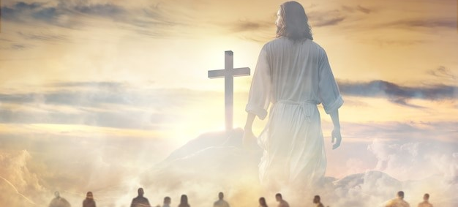
Não era na estrutura física do templo que o Mestre centralizava seu ministério nem incentivou que Seus discípulos assim o fizessem. “A igreja do Novo Testamento era uma igreja de grupos pequenos”
David Cox, 14.

Slide 29

A igreja primitiva, oferece à cristandade de todas as épocas um modelo triunfante que precisa ser resgatado, especialmente nesta era laodiceana.

Slide 30
Resgatar o sonho de Deus para Sua igreja:
“igreja gloriosa, sem mácula, nem ruga, nem coisa semelhante, porém santa e sem defeito” (Ef 5:27).

Slide 31


